Slide 1
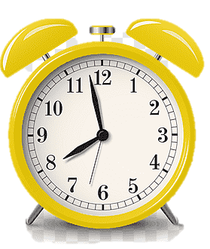
Умный будильник
Автор:
Пономарёва Алёна
Педагог:
Оглезнева Екатерина Алексеевна
г.Ижевск

Slide 2
Цель проекта – усовершенствовать современные будильники и сделать утро бодрым.
Задачи:
1.Проверить актуальность проекта.
2.Узнать полезные совет для хорошего утра.
3.Провести опрос
4.Какие будильники «комфортные»?
5.Создать робота на базе набора LEGO SPIKE PRIME.
6.Запрограммировать робота
7.Провести тестирование.
8.Придумать улучшения.

Slide 3
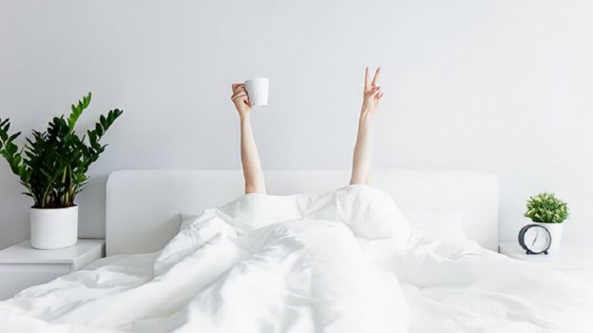
Актуальность
Утро считается самым продуктивным временем суток, однако немного везунчиков, которым удаётся проснуться бодрым и активно начать день, поэтому мой проект «умный будильник» будет полезен в современном мире.

Slide 4
Полезные советы
После 18:00 исключаем из рациона кофеиносодержащие напитки и тяжелую пищу. - При этом, ложиться спать голодным - плохо.
Чтобы утром избавиться от лишней рутины планируем и делаем некоторые дела заранее. Решаем, что надеть, что позавтракать и основные занятия на день с вечера.
За 15-20 минут до сна убираем телефоны, ноутбуки и другие гаджеты, также отключаем телевизор. - Дело в том, что синий свет дисплеев схож по своему спектру с дневным солнечным светом, из-за чего в организме тормозится выработка мелатонина.
В среднем, нормальный сон взрослого человека должен длиться от 7 до 9 часов
- Ставить 3-4 будильника каждые 10 минут - это 3-4 раза подвергать организм стрессу с самого утра, поэтому просыпаться нужно с первого раза. Прозвенел будильник. Потянитесь. Сделайте небольшую растяжку прямо в кровати. Затем вставайте. Можно сразу сделать небольшую разминку, но лучше попрыгать. 5-минутные прыжки будут полезны лимфатической системе и помогут быстрее разогнать токсины, которые накопились за ночь. Отправляйтесь на кухню и выпейте стакан воды с лимоном или медом. А после приступайте к утренним делам: умыванию, одеванию и прочему.

Slide 5
О будильниках
Самые комфортные будильники - это светобудильники и трекеры на запястьях, - рассказал сомнолог. - На светобудильнике за полчаса до пробуждения загорается лампа и постепенно увеличивает интенсивность свечения. Из-за этого мелатонин в организме подавляется и человек легче просыпается. Особенно полезными такие будильники будут осенью и зимой, когда приходится просыпаться в полной темноте.
Если вы пользуетесь будильником на смартфоне, желательно включить функцию постепенного увеличения громкости. Тогда пробуждение будет мягким и постепенным. Мелодия звонка должна быть приятной и не раздражающей.

Slide 6
Результаты опроса
Результаты опроса показали, что многим сложно просыпаться по утрам. А также 70% опрошенных не просыпаются с первого звонка будильника. 90% опрошенных пользуются будильником на телефоне. В то время, как 10% будильников не имеют.

Slide 7
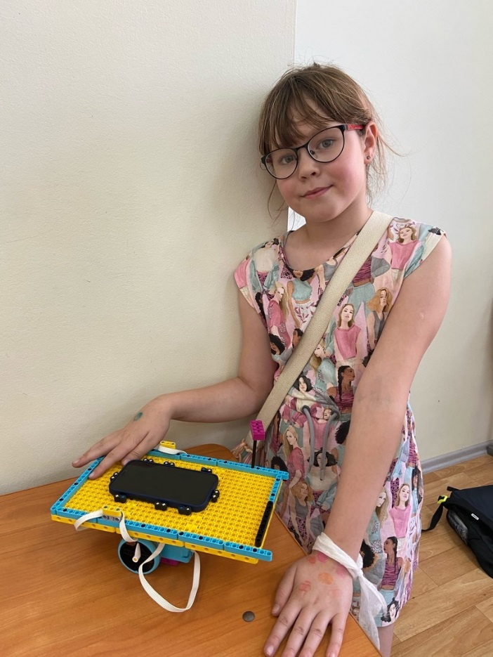
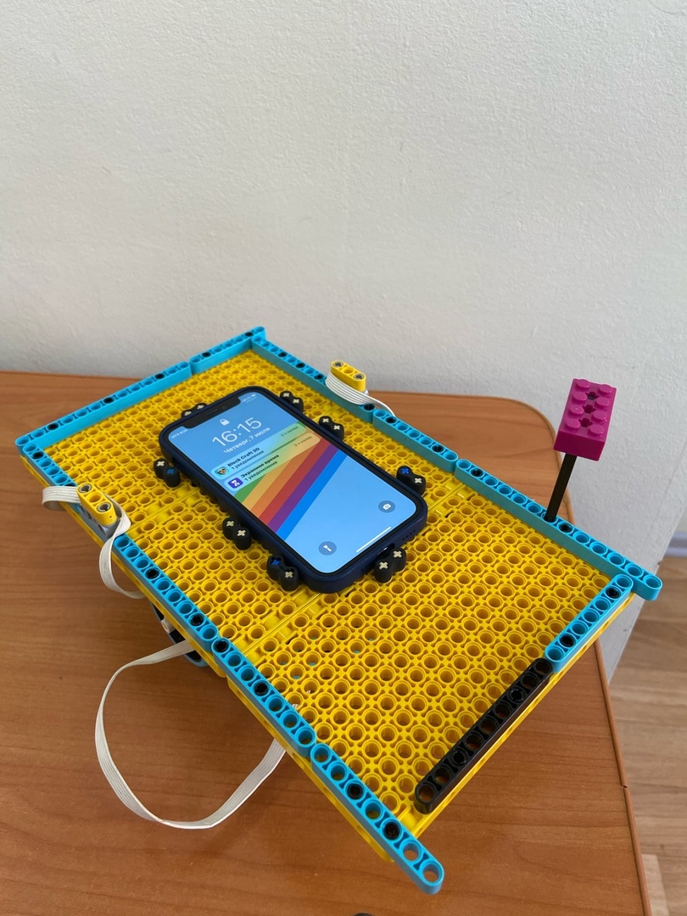
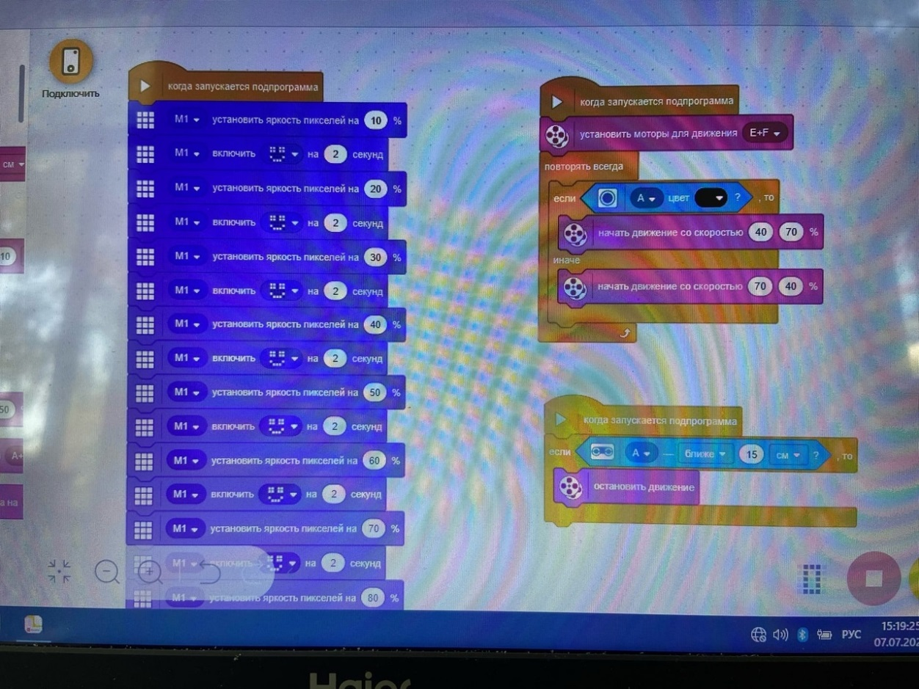
Создание и программирование робота
С учетом всех знаний, я создала робота,
который поможет комфортно просыпаться
и не проспать в школу.

Slide 8
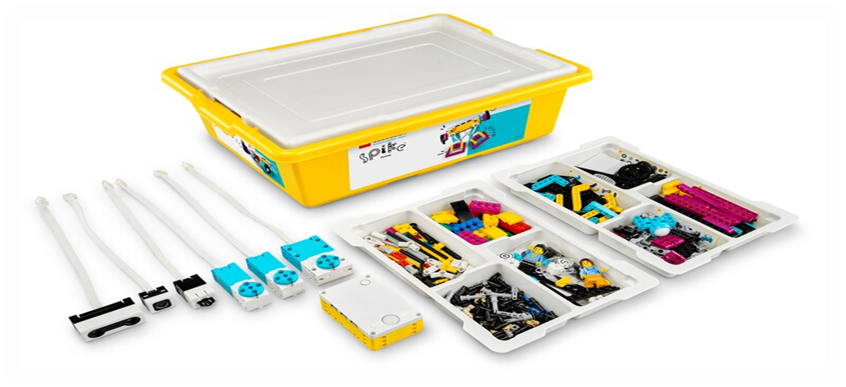
Создание робота
В разработке робота мы использовали набор LEGO SPIKE PRIME.
В роботе используется: 2 средних моторчика для езды, датчик цвета для езды по линии и хаб.

Slide 9
Результат
Я могу с уверенностью сказать, что мне удалось достичь цели проекта. Моя модель робота «Умный будильник" отличное дополнение к вашему смартфону. Он сможет сделать ваше утро более бодрым и заменить вам утреннюю пробежку. С таким будильником станет меньше опозданий на работу, в школу и по делам.
У меня еще много идей для улучшения этой модели. Например – установить еще один датчик цвета, который запускает программу, как только на телефоне сработает будильник. А в будущем установить дополнительно зарядку для телефона.

Slide 10
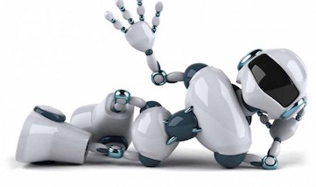
Спасибо за внимание!
С радостью отвечу на ваши вопросы!

